Slide 1
PREDICCIÓN DEL ABANDONO DE CLIENTES BANCARIOS
Santiago Quinteros - Santiago Rivas

Slide 2


Trabajo como Analista de Estrategia de Cobranza para Pronto! - Grupo Scotiabank.
Estudiante avanzado de la Licenciatura en Economía con gusto por la ciencia de datos y las finanzas.
Santiago Quinteros
Santiago Rivas
Me desempeño como Business Analyst para Cencosud S.A.
Estudiante avanzado de la Licenciatura en Economía con un gran interés en las tecnologías de la información.

Slide 3
PROBLEMA EMPRESARIAL
En nuestro banco se han detectado abandonos sin un motivo a simple vista obvio. El abandono implica una pérdida de dinero, que puede poner en riesgo la continuidad del negocio. Debido a esto, es extremadamente necesario agregar inteligencia a nuestra empresa, prediciendo los perfiles de clientes con más probabilidades de abandonar sus créditos, para poder reducir el riesgo inminente de tener una pérdida lo suficientemente significativa que impida la continuidad del banco.
Además de reducir el riesgo de incumplimiento de crédito, podríamos aumentar las ganancias si reconocemos los mejores perfiles de clientes (los que no van a abandonar), dándoles más créditos e iniciando campañas de marketing dirigidas a ellos.

Slide 4
HIPÓTESIS
A partir de ciertas variables es posible predecir y explicar el abandono de nuestros clientes. Por eso, en primera instancia, con el análisis exploratorio obtendremos insights sobre cómo impactan las variables sobre el abandono y las relaciones que hay entre las variables dependientes e independientes. Luego, mediante un modelo de Machine Learning vamos a inferir si un cliente va a abandonar o no, con evidencia estadística.

Slide 5
MODELOS A UTILIZAR EN EL ANÁLISIS
PCA
K-MEANS
CLUSTER JERÁRQUICO
REGRESIÓN LINEAL SIMPLE
REGRESIÓN LOGÍSTICA
ADABOOST CLASSIFIER
RANDOM FOREST
HIST GRADIENT BOOSTING CLASSIFIER (Modelo Finalmente Elegido)

Slide 6
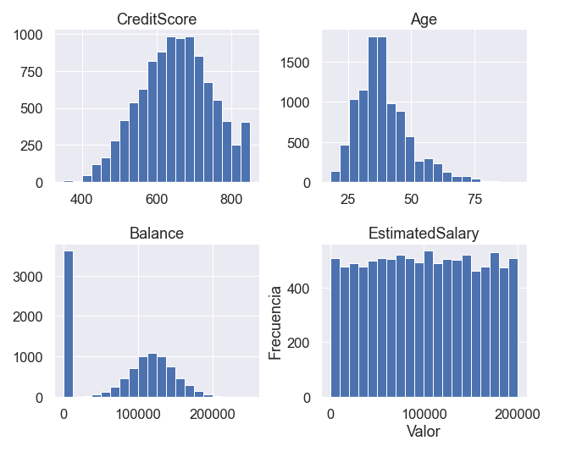
ANÁLISIS EXPLORATORIO UNIVARIADO
HISTOGRAMA DE VARIABLES CONTINUAS

Slide 7
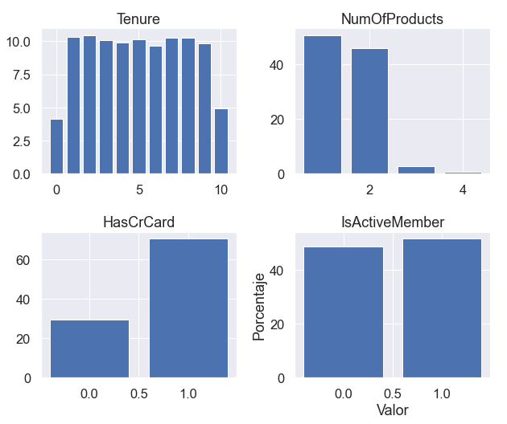
GRÁFICO DE BARRAS DE VARIABLES CATEGÓRICAS

Slide 8
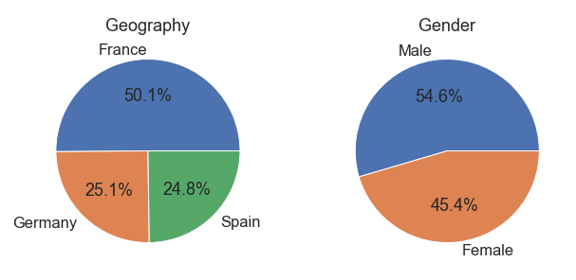
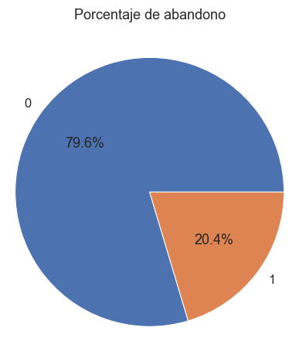
GRÁFICO DE TORTA CON VARIABLE DE TEXTO

Slide 9
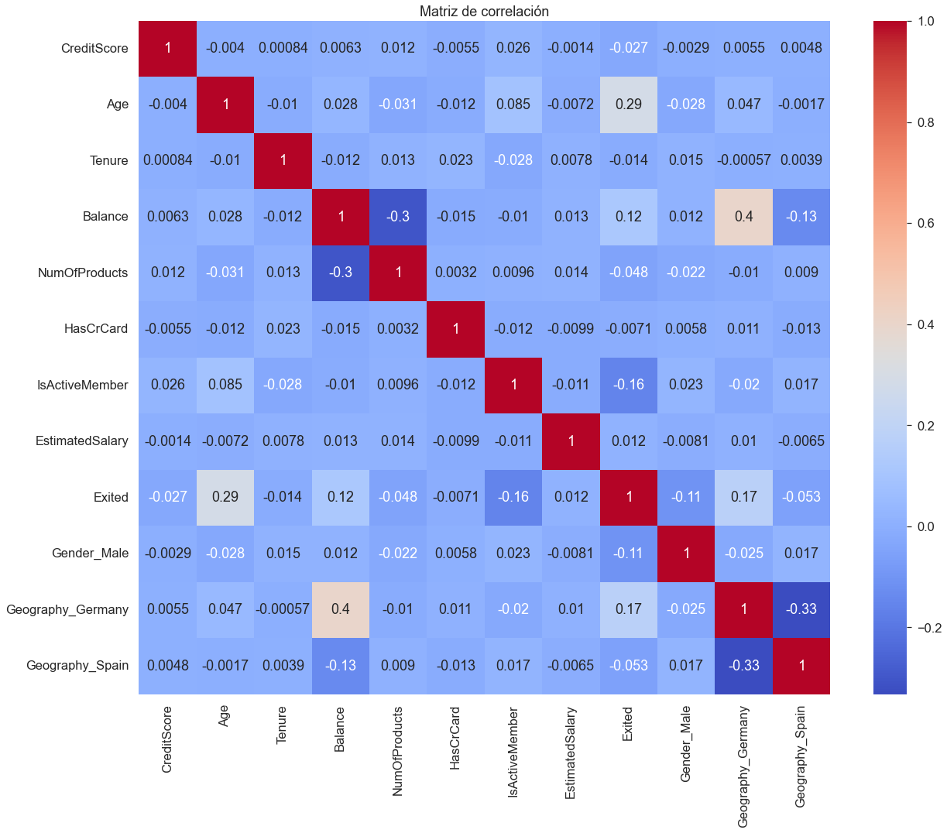
ANÁLISIS EXPLORATORIO MULTIVARIADO E INSIGHTS

Slide 10
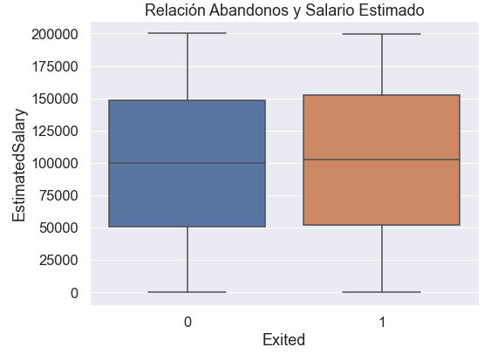
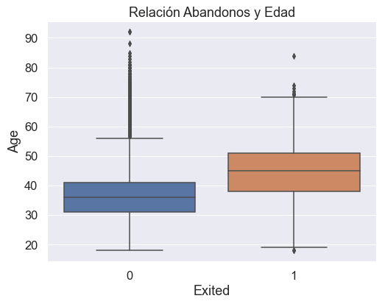
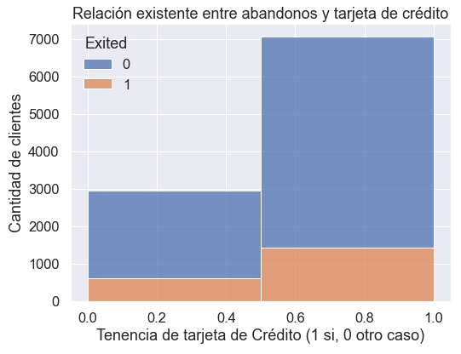
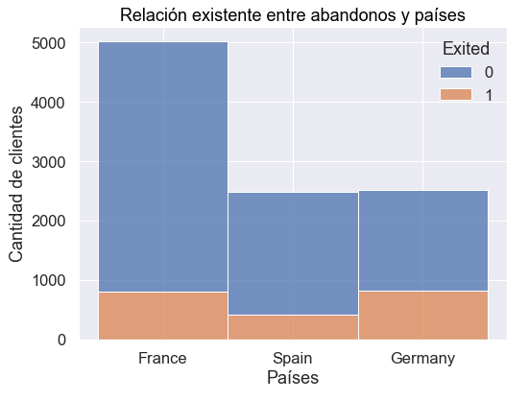

Slide 11
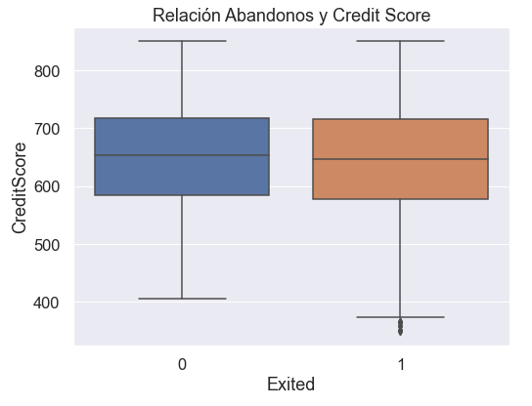
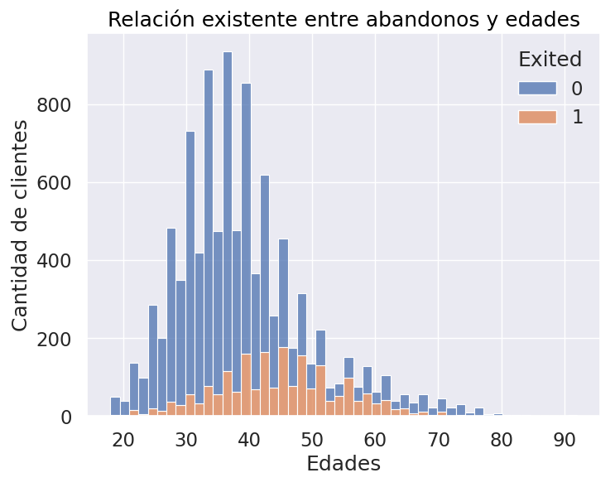
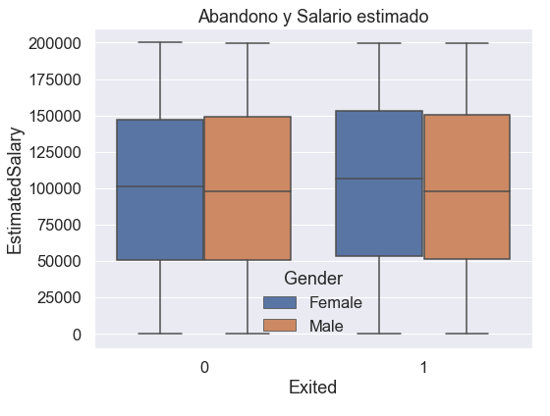
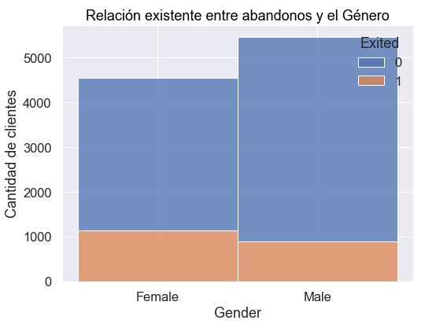

Slide 12
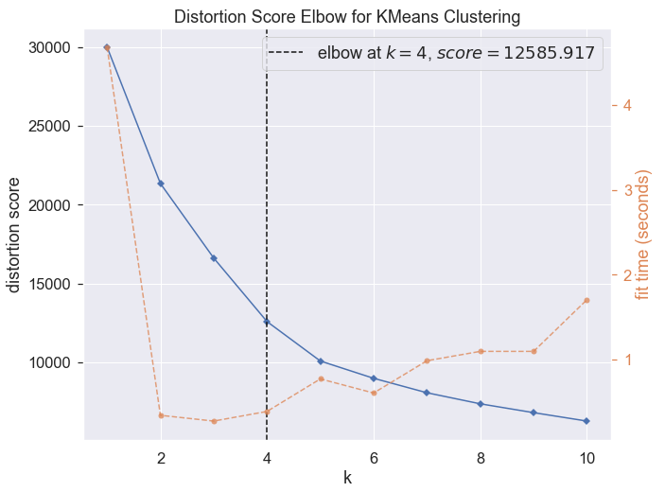
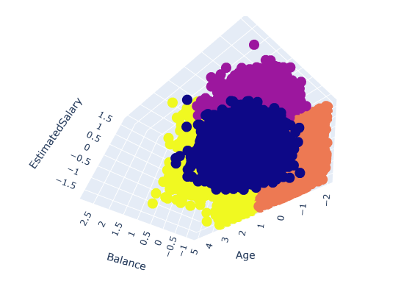
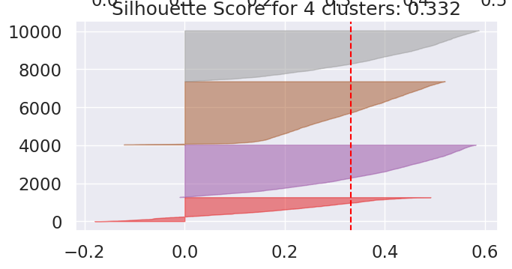
ANÁLISIS FACTORIAL Y DE GRUPOS
K-MEANS
Notes:
Se observan 4 grupos de clientes::
0: Jóvenes con un balance alto e ingresos bajos.(grupo con más fidelidad)
1: Mayores con un balance medio e ingresos medios (grupo que más abandono tiene).
2: Jóvenes con balance alto e ingresos altos.
3: Jóvenes con un balance bajo e ingresos medios.

Slide 13
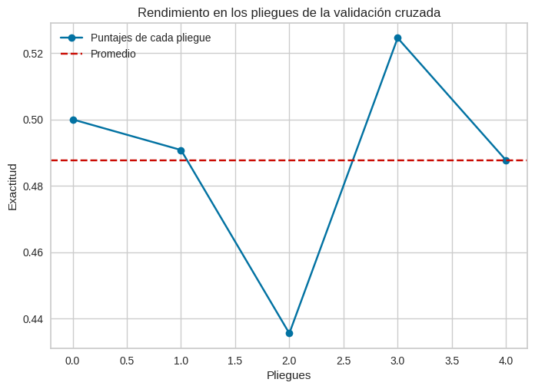
CROSS VALIDATION - HIST GRADIENT BOOSTING CLASSIFIER
Notes:
El recall de cada uno de los pliegues no tiene tanta variación es por este motivo que concluimos que el modelo no está en Underfitting ni Overfitting.

Slide 14
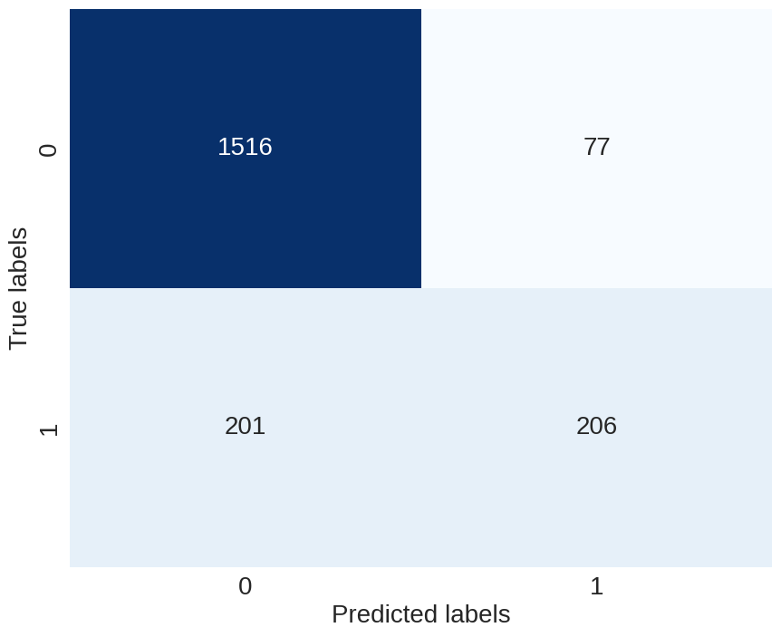
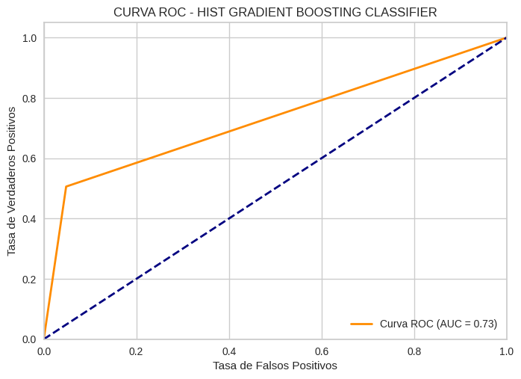
MÉTRICAS - HIST GRADIENT BOOSTING CLASSIFIER
Notes:
precision recall f1-score support
0 0.88 0.95 0.92 1593
1 0.73 0.51 0.60 407
accuracy 0.86 2000
macro avg 0.81 0.73 0.76 2000
weighted avg 0.85 0.86 0.85 2000

Slide 15
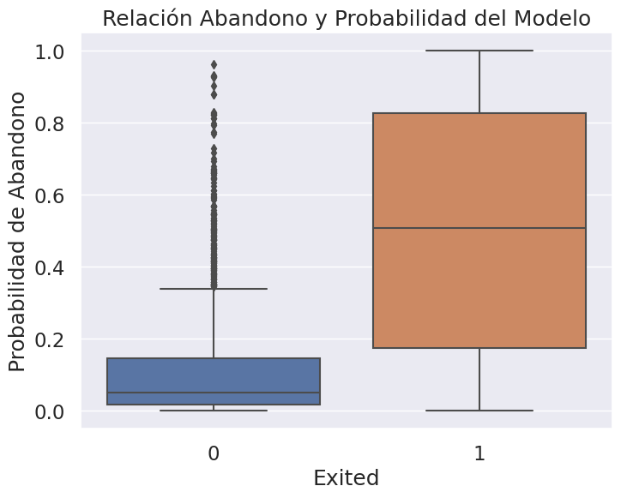
CONCLUSIONES
Vemos que la probabilidad de abandono ordena bien. Los clientes con más probabilidad de abandono son los que efectivamente abandonan.
Nuestra decisión empresarial es tener una campaña de fidelización para los clientes que el modelo predice una probabilidad de abandono mayor a 50%.
Notes:
precision recall f1-score support
0 0.83 0.97 0.89 7963
1 0.63 0.20 0.30 2037
accuracy 0.81 10000
macro avg 0.73 0.59 0.60 10000
weighted avg 0.79 0.81 0.77 10000
ion

Slide 16
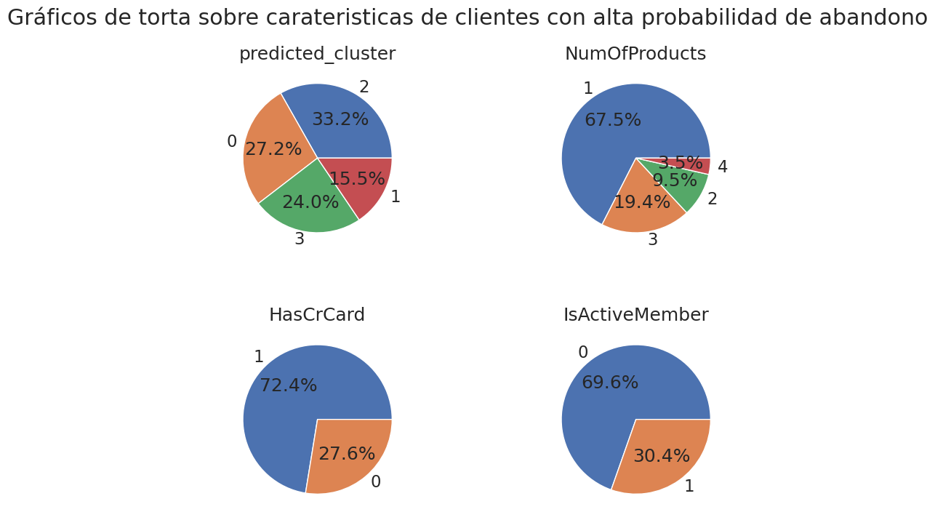

Slide 17
A modo de cierre, el grupo que tiene más probabilidades de abandono son aquellas personas que no son miembros activos y tienen balance medio/alto, y solo tienen una tarjeta de crédito.
Para validar nuestras conclusiones de la muestra de test de 2000 clientes, encontramos 253 clientes que solo tienen una tarjeta de crédito, no son miembros y tienen un balance medio/alto. De este grupo, 103 abandonaron, por lo tanto, si hubiésemos tenido una campaña de fidelización exitosa enfocada para este grupo, ninguno hubiera abandonado. De estos 2000 clientes, fueron 407 los que abandonaron definitivamente, sin contar los 103 de la campaña, reducimos de 407 a 304 la cantidad de clientes que abandonaron, es decir, de la muestra de test el 20,35% de los clientes abandonaron y con nuestra campaña focalizada en este grupo hubiesen abandonado un 15,2%. Esto reportaría una mejora de 5 puntos menos de abandono con la implementación de nuestro modelo y la concentración de recursos.

